Slide 1
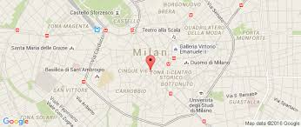

Slide 2
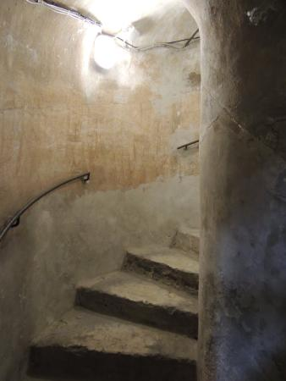

Slide 3
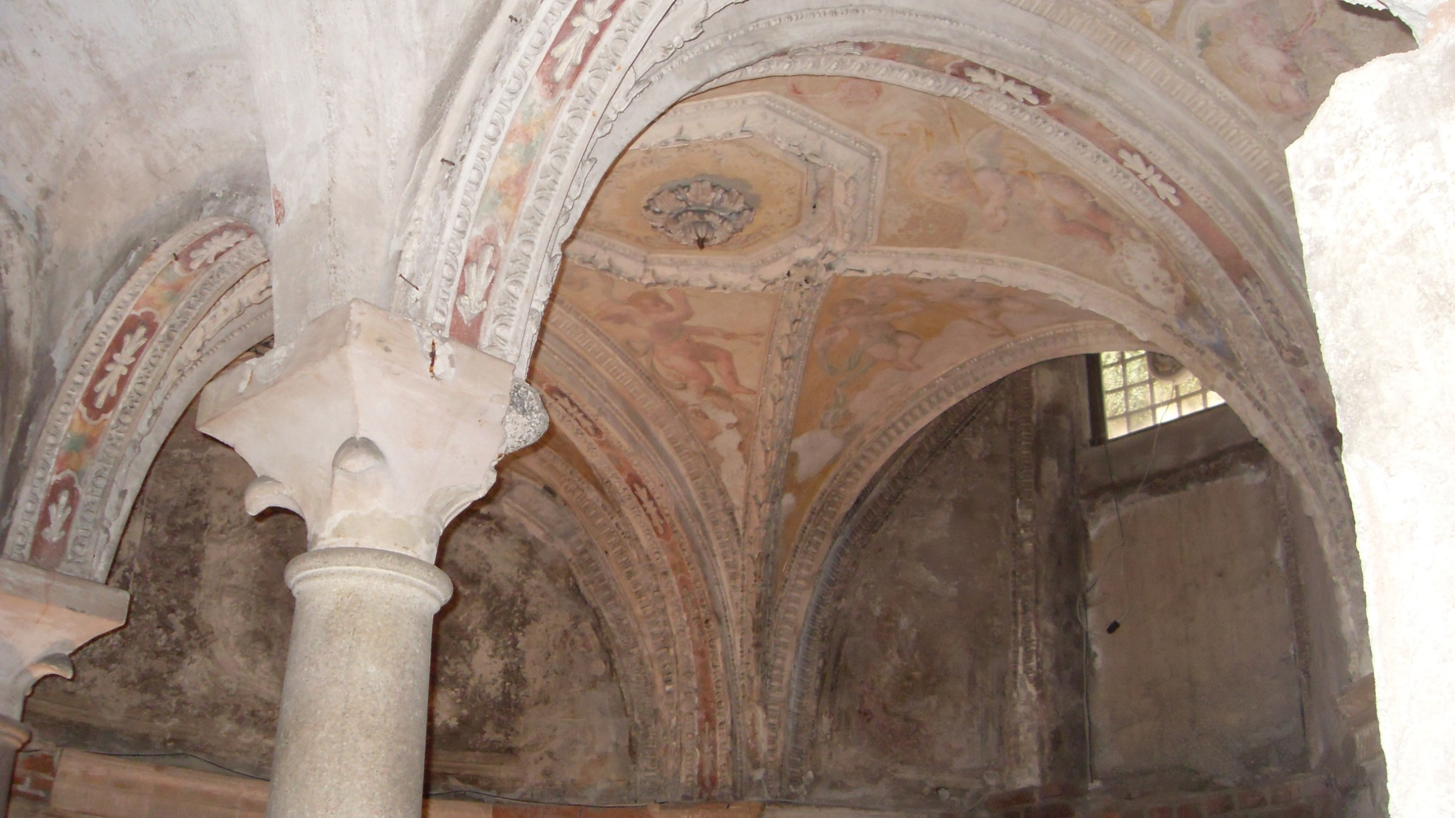
Opere di carità, educative e di preghiera trovarono la loro sede privilegiata proprio in San Sepolcro, dal sodalizio del Sacro Cuore di Gesù, che già dal 1527 si riuniva qui più volte all’anno per l’adorazione eucaristica delle Quarant’ore, all’assistenza per i più poveri esercitata dai padri Somaschi, fino alla pastorale “oratoriana” inaugurata da don Castellino da Castello.

Slide 4
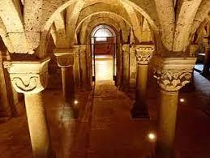

Slide 5
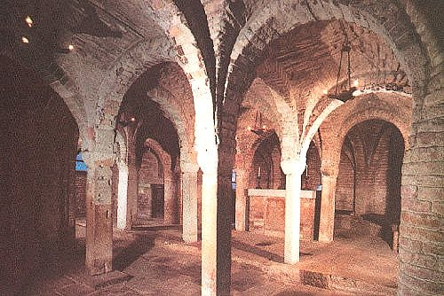
La cripta è uno dei luoghi più antichi della città che si trova sull’antico incrocio romano di Cardo e Decumano.
Leonardo da Vinci, in una mappa del Codex Atlanticus, la incoindicò come il vero mezzo di Milano..

Slide 6
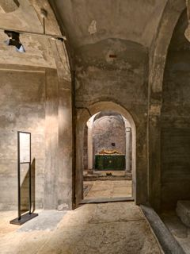
Si accede alla cripta sotterranea della chiesa inferiore di San Sepolcro dalla sinistra della navata principale,

Slide 7
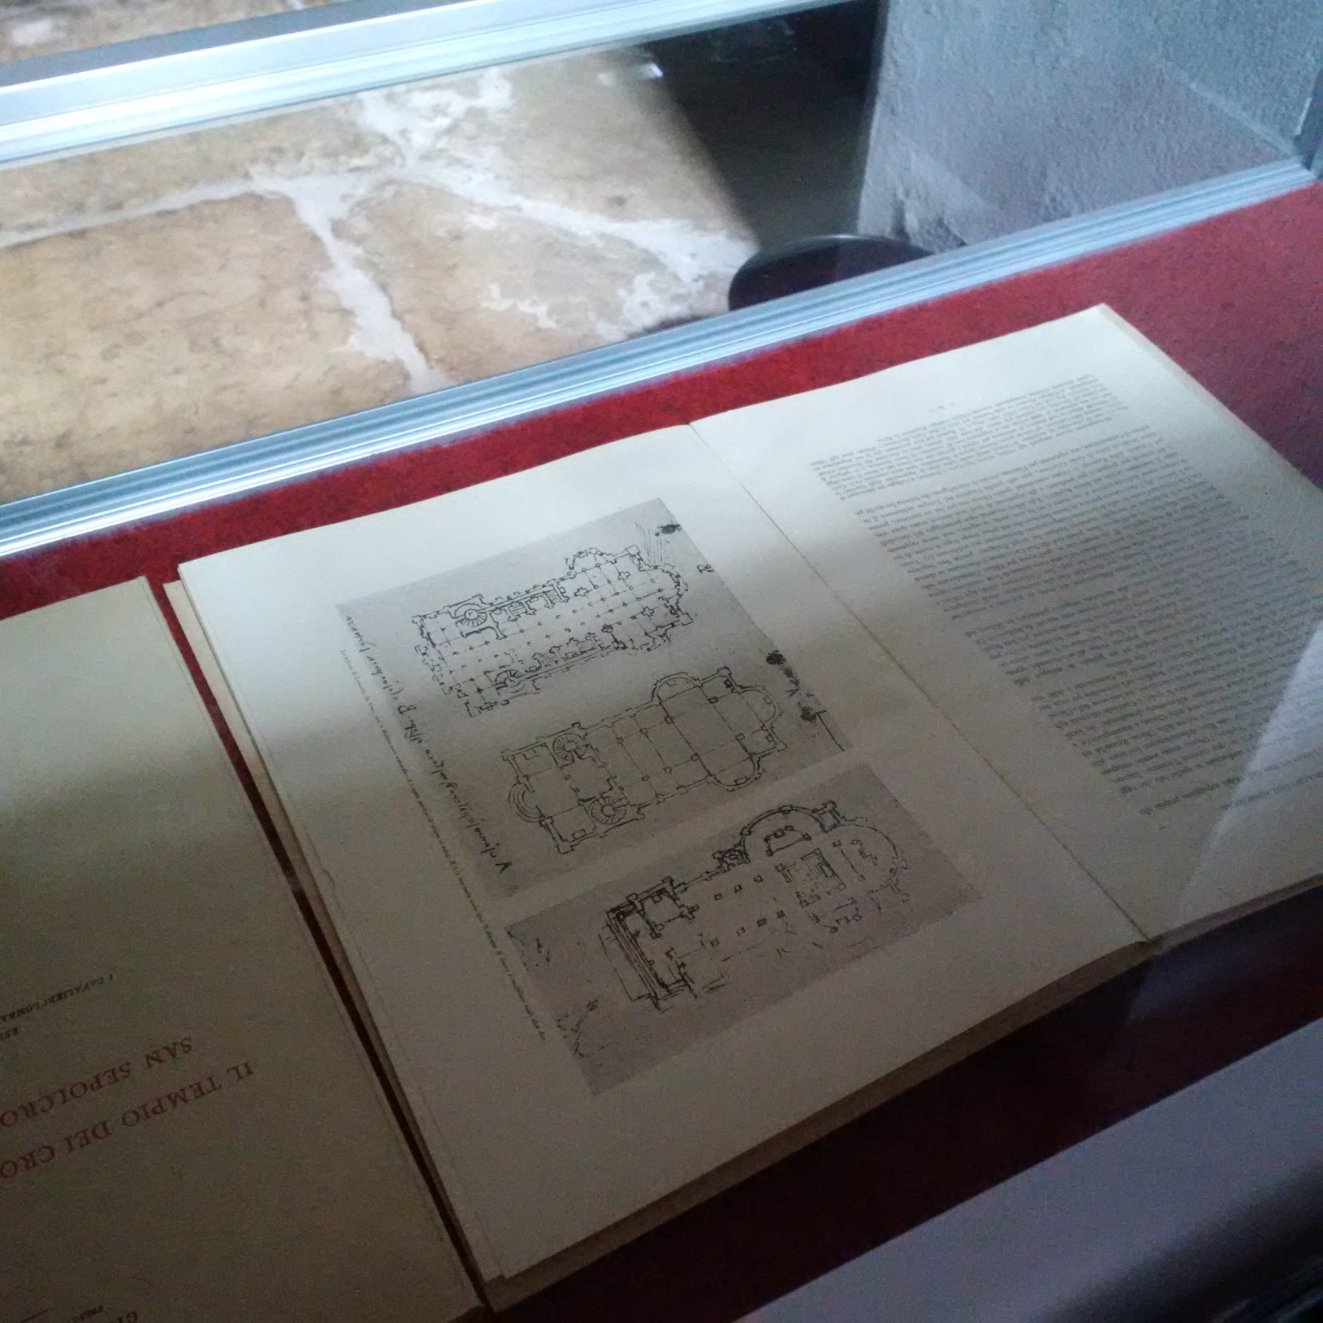
La configurazione decisamente insolita di questa chiesa attirò anche l’interesse di Leonardo da Vinci, che ne eseguì vari schizzi nel suo secondo soggiorno milanese, dai quali si rileva come la cripta sia giunta a noi pressoché intatta

Slide 8
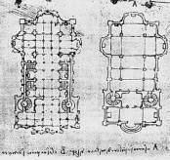
I disegni di Leonardo

Slide 9
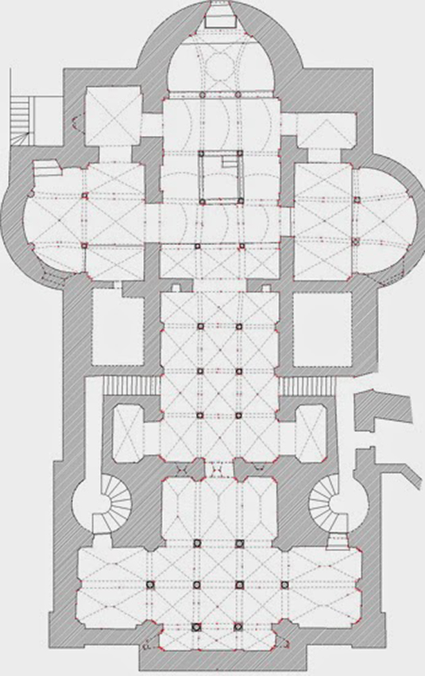

Slide 10
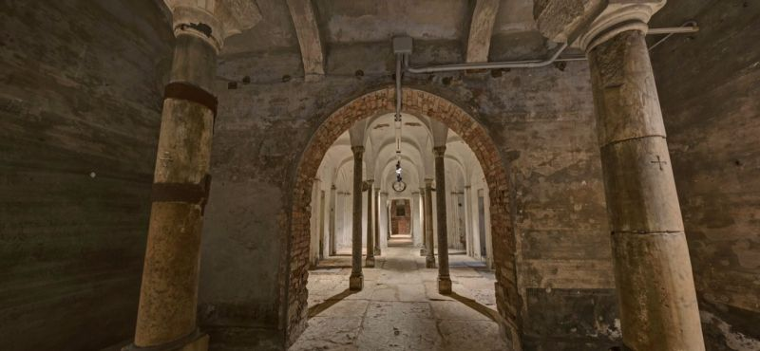
L’edificio è sorto nel luogo dove dove un tempo c’era il foro romano, cioè il fulcro della vita sociale della vecchia Mediolanum, del quale conserva ancora il pavimento originale del IV secolo:
La pavimentazione, infatti, costituita da ampie lastre di pietra bianca molto resistente, proviene dal lastricato dell’antico foro romano del IV secolo che rappresentava la piazza principale della civitas romana.

Slide 11
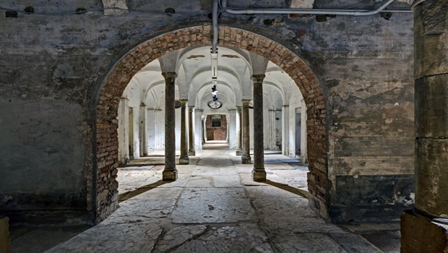
,
Il pavimento è ricoperta con lastre marmoree di epoca augustea che testimoniano l'antica pavimentazione del Foro Romano.

Slide 12
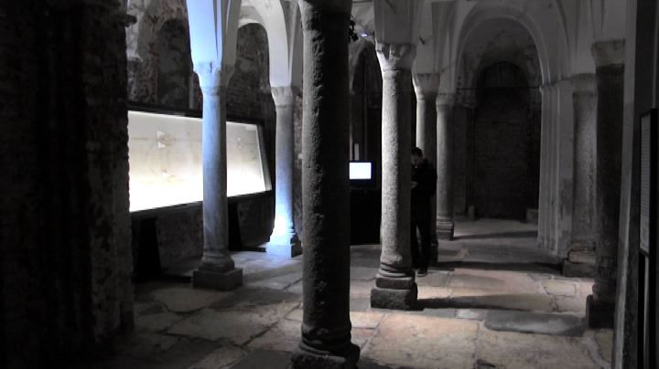
Si tentò di ottenere una copia del sepolcro di Cristo nella parte sotterranea della Chiesa, cioè la cripta: al suo interno.

Slide 13
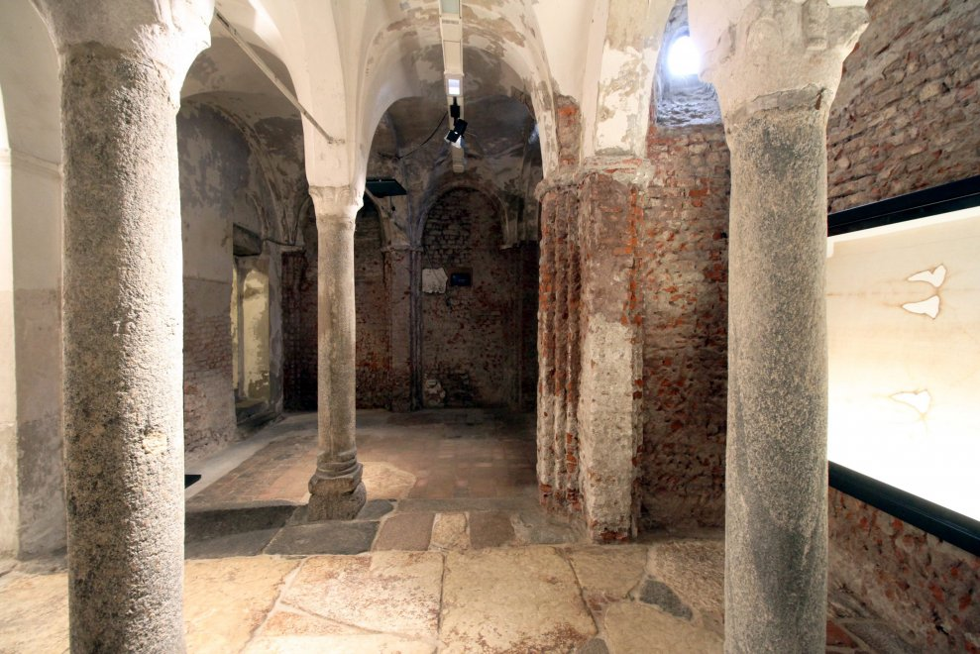
il titolo di San Sepolcro: nostalgia di Terra Santa, memoria di quella stessa Gerusalemme che è “ombelico dell’universo”.

Slide 14
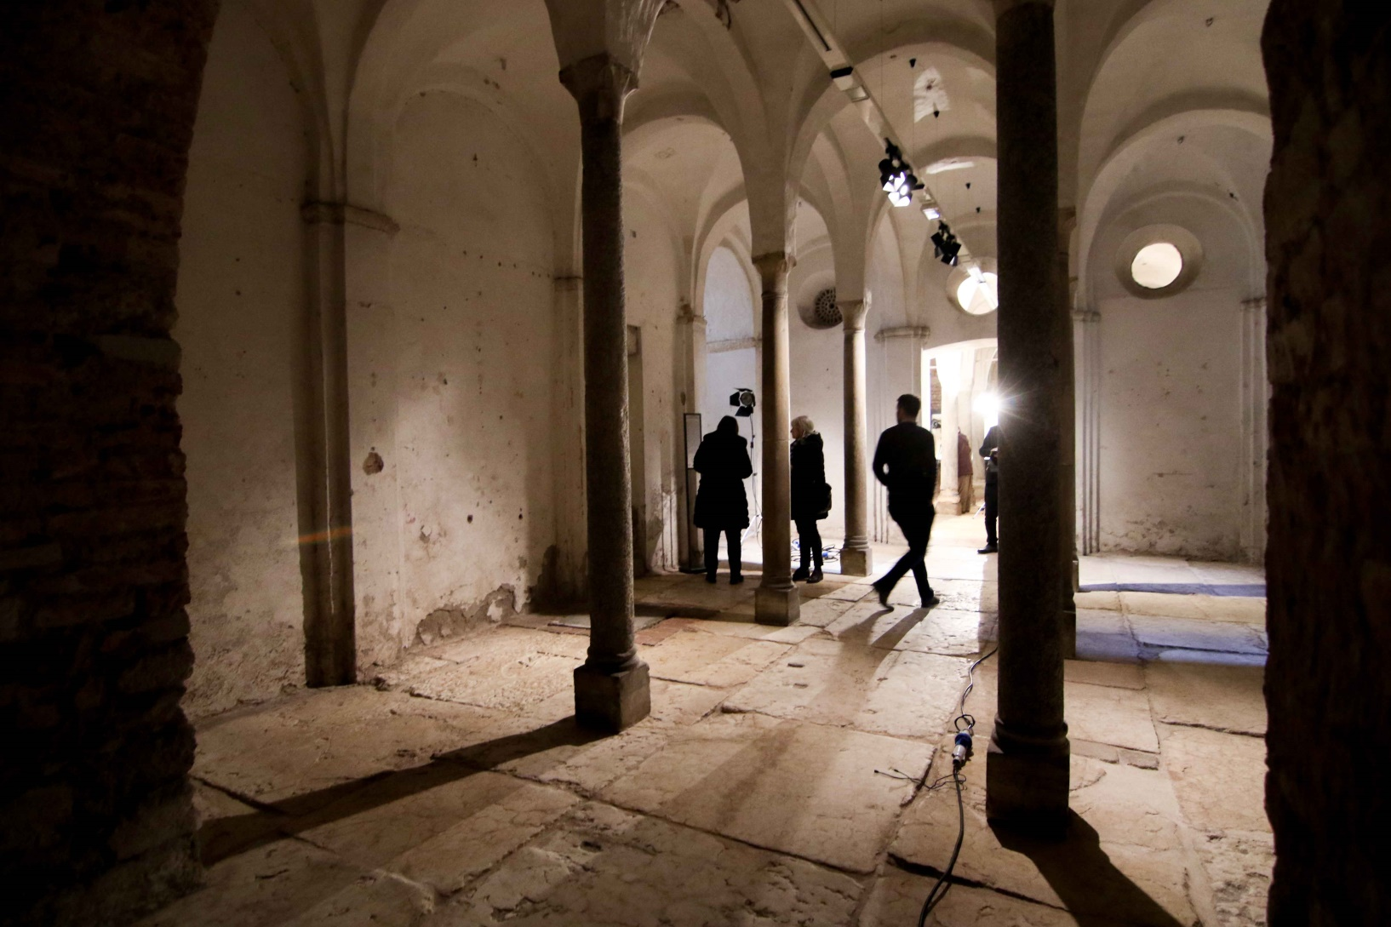

Slide 15
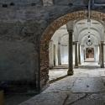
Narra la tradizione, venne posta la terra prelevata dai Crociati a Gerusalemme insieme ad altre reliquie riportate dalla terra Santa.

Slide 16
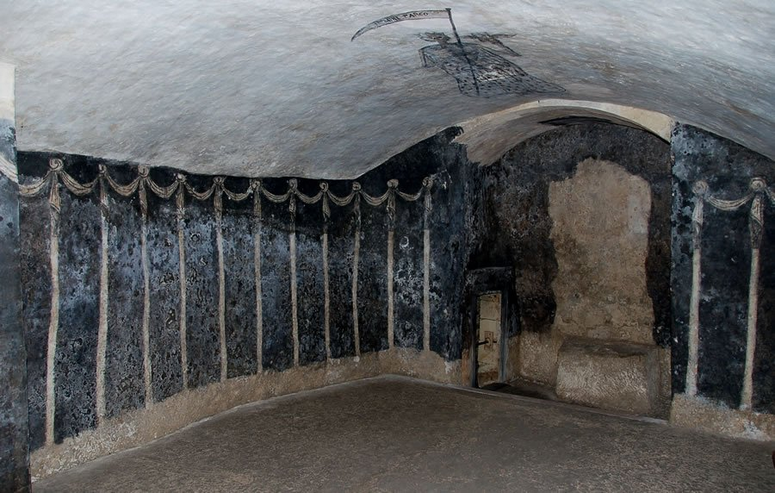

Slide 17
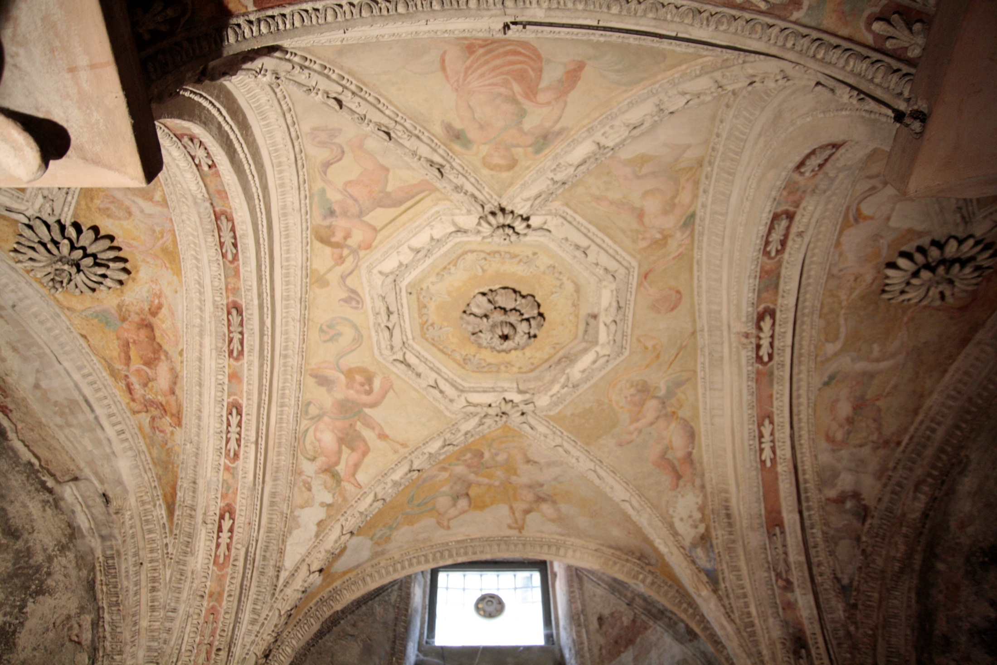

Slide 18
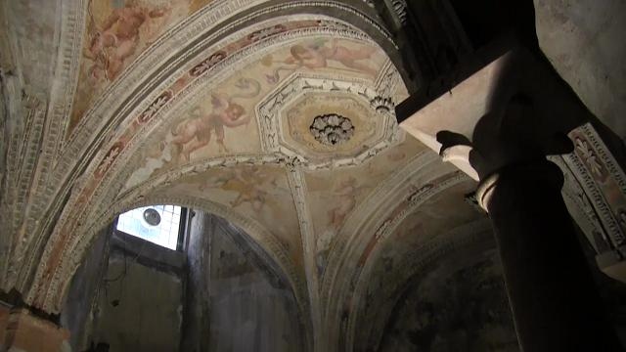

Slide 19
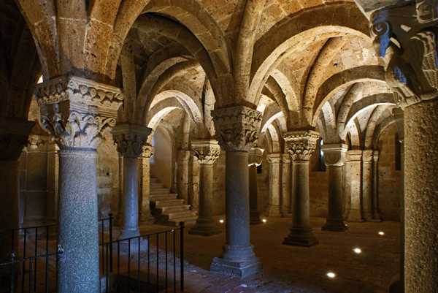

Slide 20
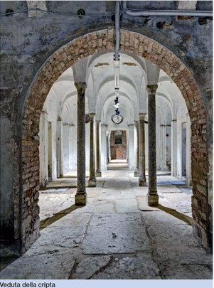

Slide 21
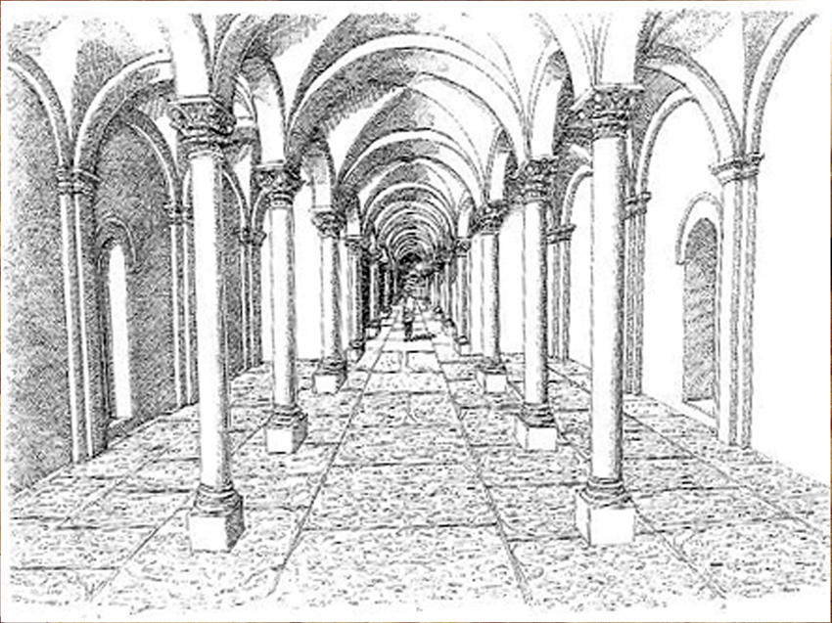

Slide 22
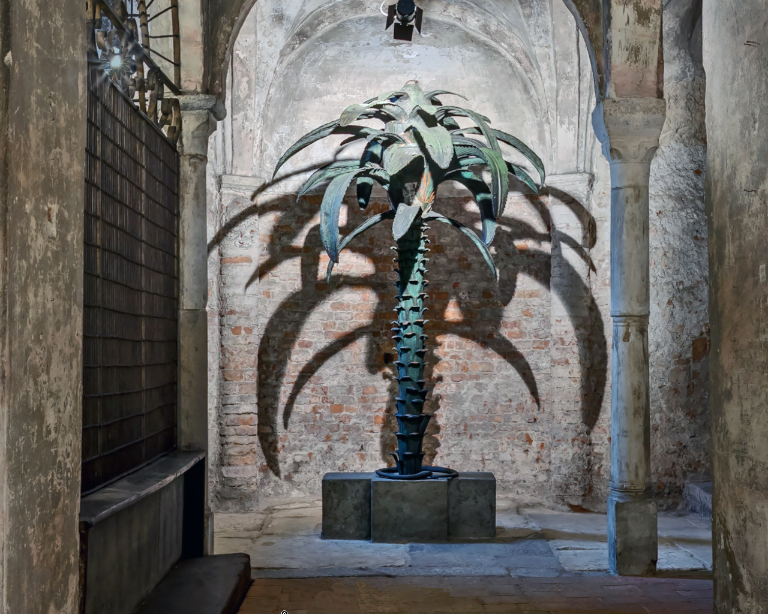
In una delle nicchie è tuttora custodita una grande palma in rame, simbolo della sapienza, fatta realizzare dal cardinale Federico Borromeo nel 1616 a Gian Andrea Biffi e Gerolamo Olivieri.

Slide 23
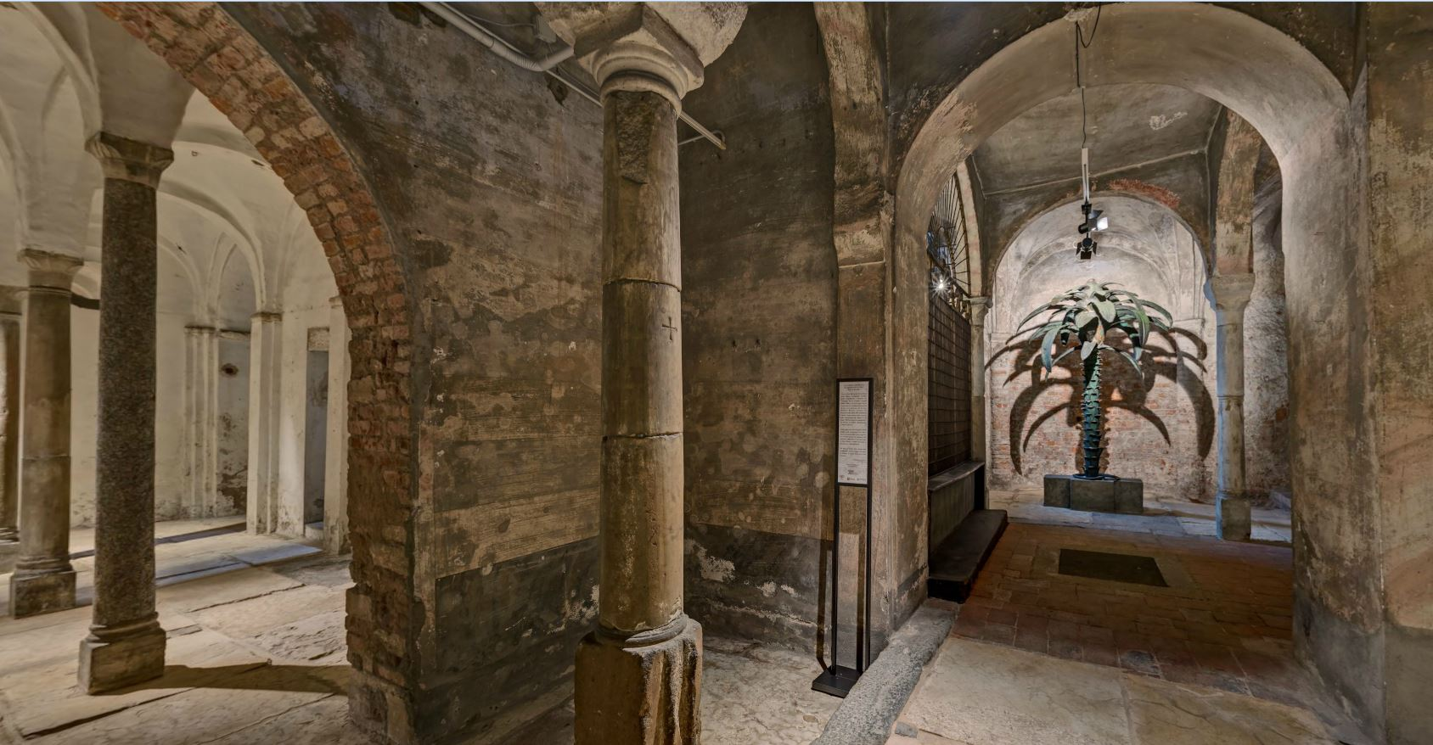

Slide 24
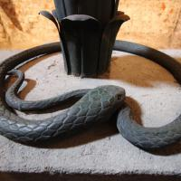

Slide 25
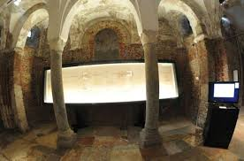
In occasione della riapertura della cripta si organizzò l’esposizione in fac-simile del Telo sindonico, allestito in una teca climatizzata, appositamente creata .

Slide 26
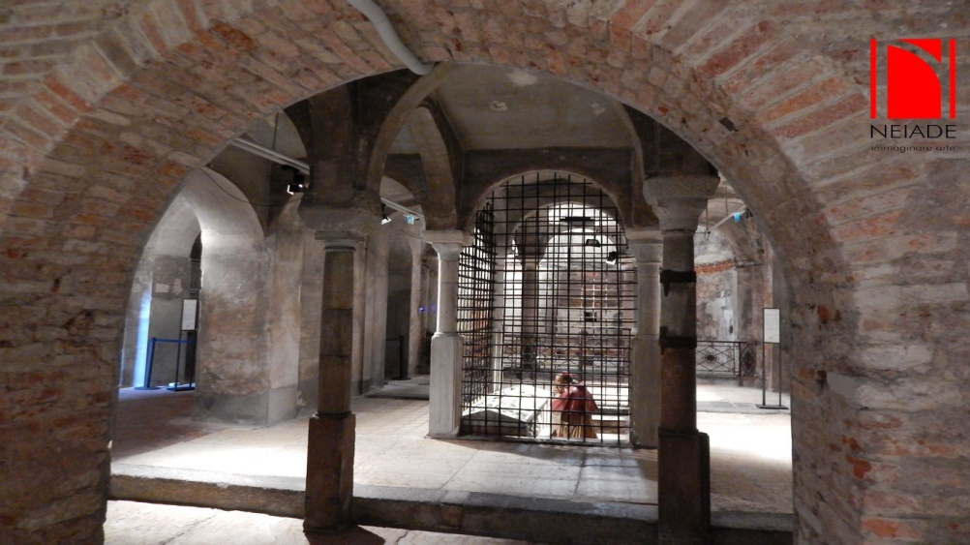
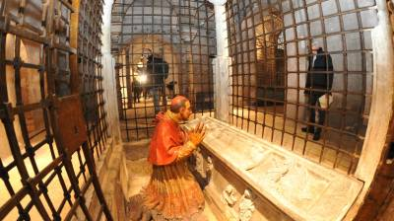
la cripta divenne poi il luogo personale di preghiera di san Carlo Borromeo.
Tra queste colonne è passata la storia di Milano, di cui resta una delle testimonianze più antiche.

Slide 27
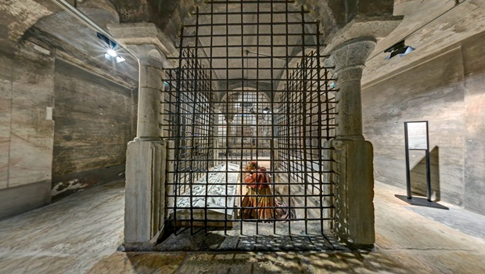

Slide 28
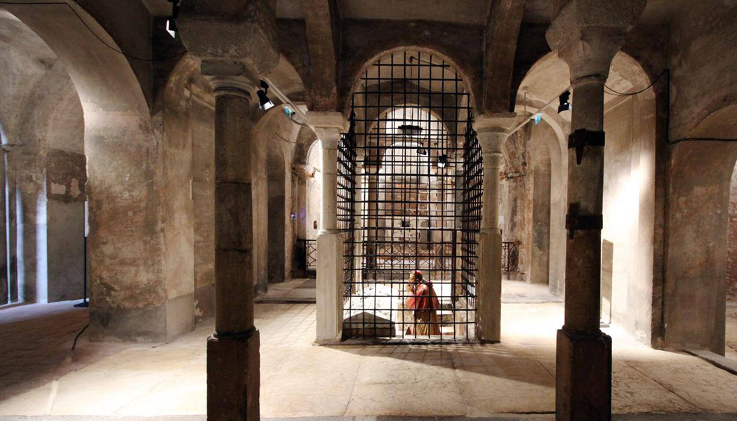
Statua seicentesca di san Carlo Borromeo (che aveva scelto la cripta come luogo di preghiera, ogni mercoledì e venerdì)

Slide 29
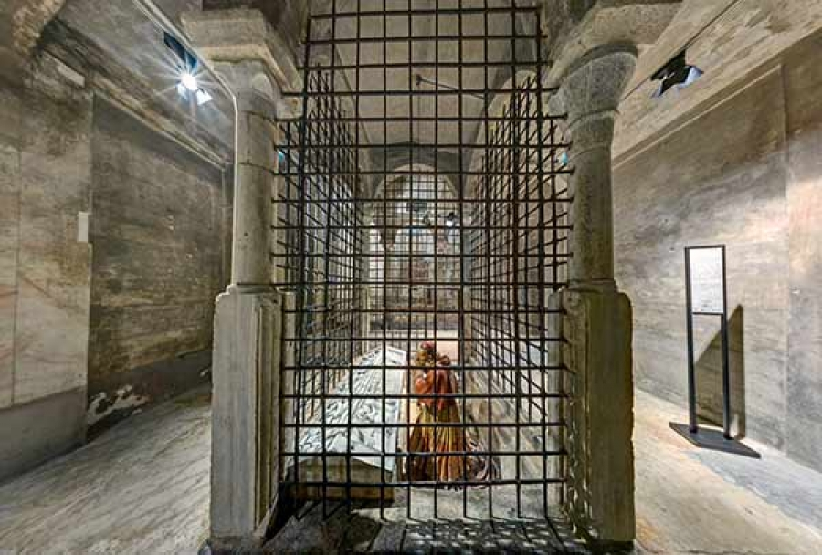

Slide 30
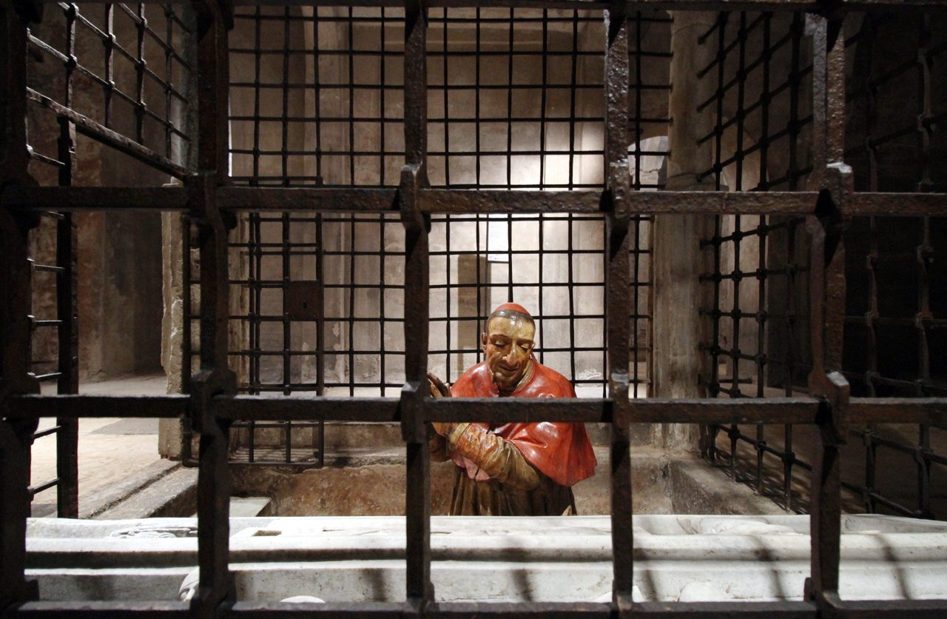
San Carlo fece della cripta un luogo di preghiera sul Mistero della Passione di Cristo, mentre il cugino Federico Borromeo vi costruì attorno la Biblioteca Ambrosiana..

Slide 31
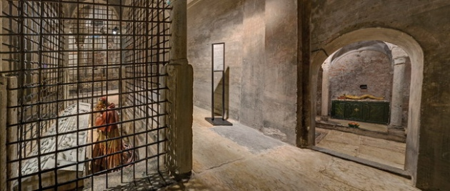
Proprio il Borromeo volle insediare in questo complesso la congregazione degli Oblati che favorirono, in particolar modo, le devozioni in memoria della Passione di Cristo, istituendo inoltre la processione con il Santo Chiodo, nella festa dell’Invenzione della Croce. Facendo insomma di San Sepolcro «la palestra dello Spirito Santo».

Slide 32
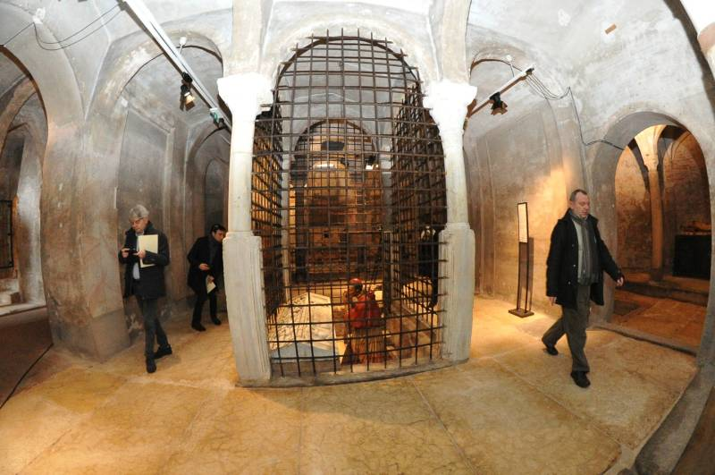

Slide 33

Si deve segnalare, in particolare, il grande sarcofago posto al centro della zona ipogea, raffigurante in rilievo il sepolcro di Cristo, opera di un maestro campionese del primo Trecento, al cui interno, secondo la tradizione, fu deposta la terra prelevata dai crociati a Gerusalemme, insieme ad altre reliquie provenienti dai luoghi santi d’oltremare.

Slide 35
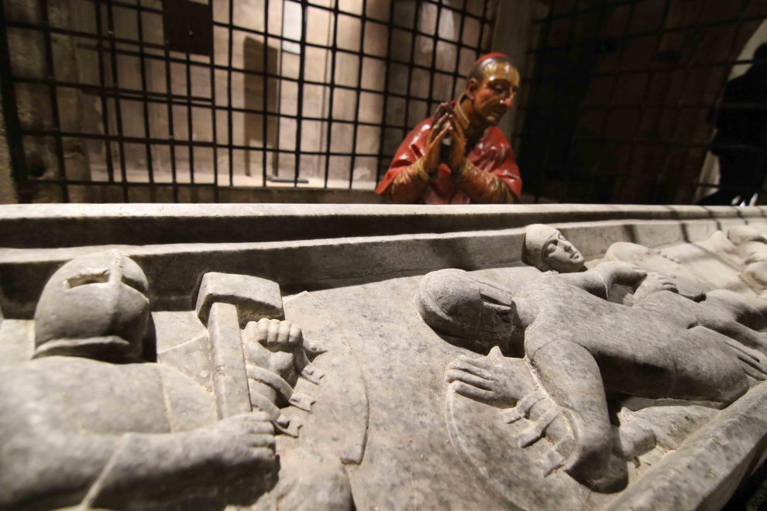

Slide 36
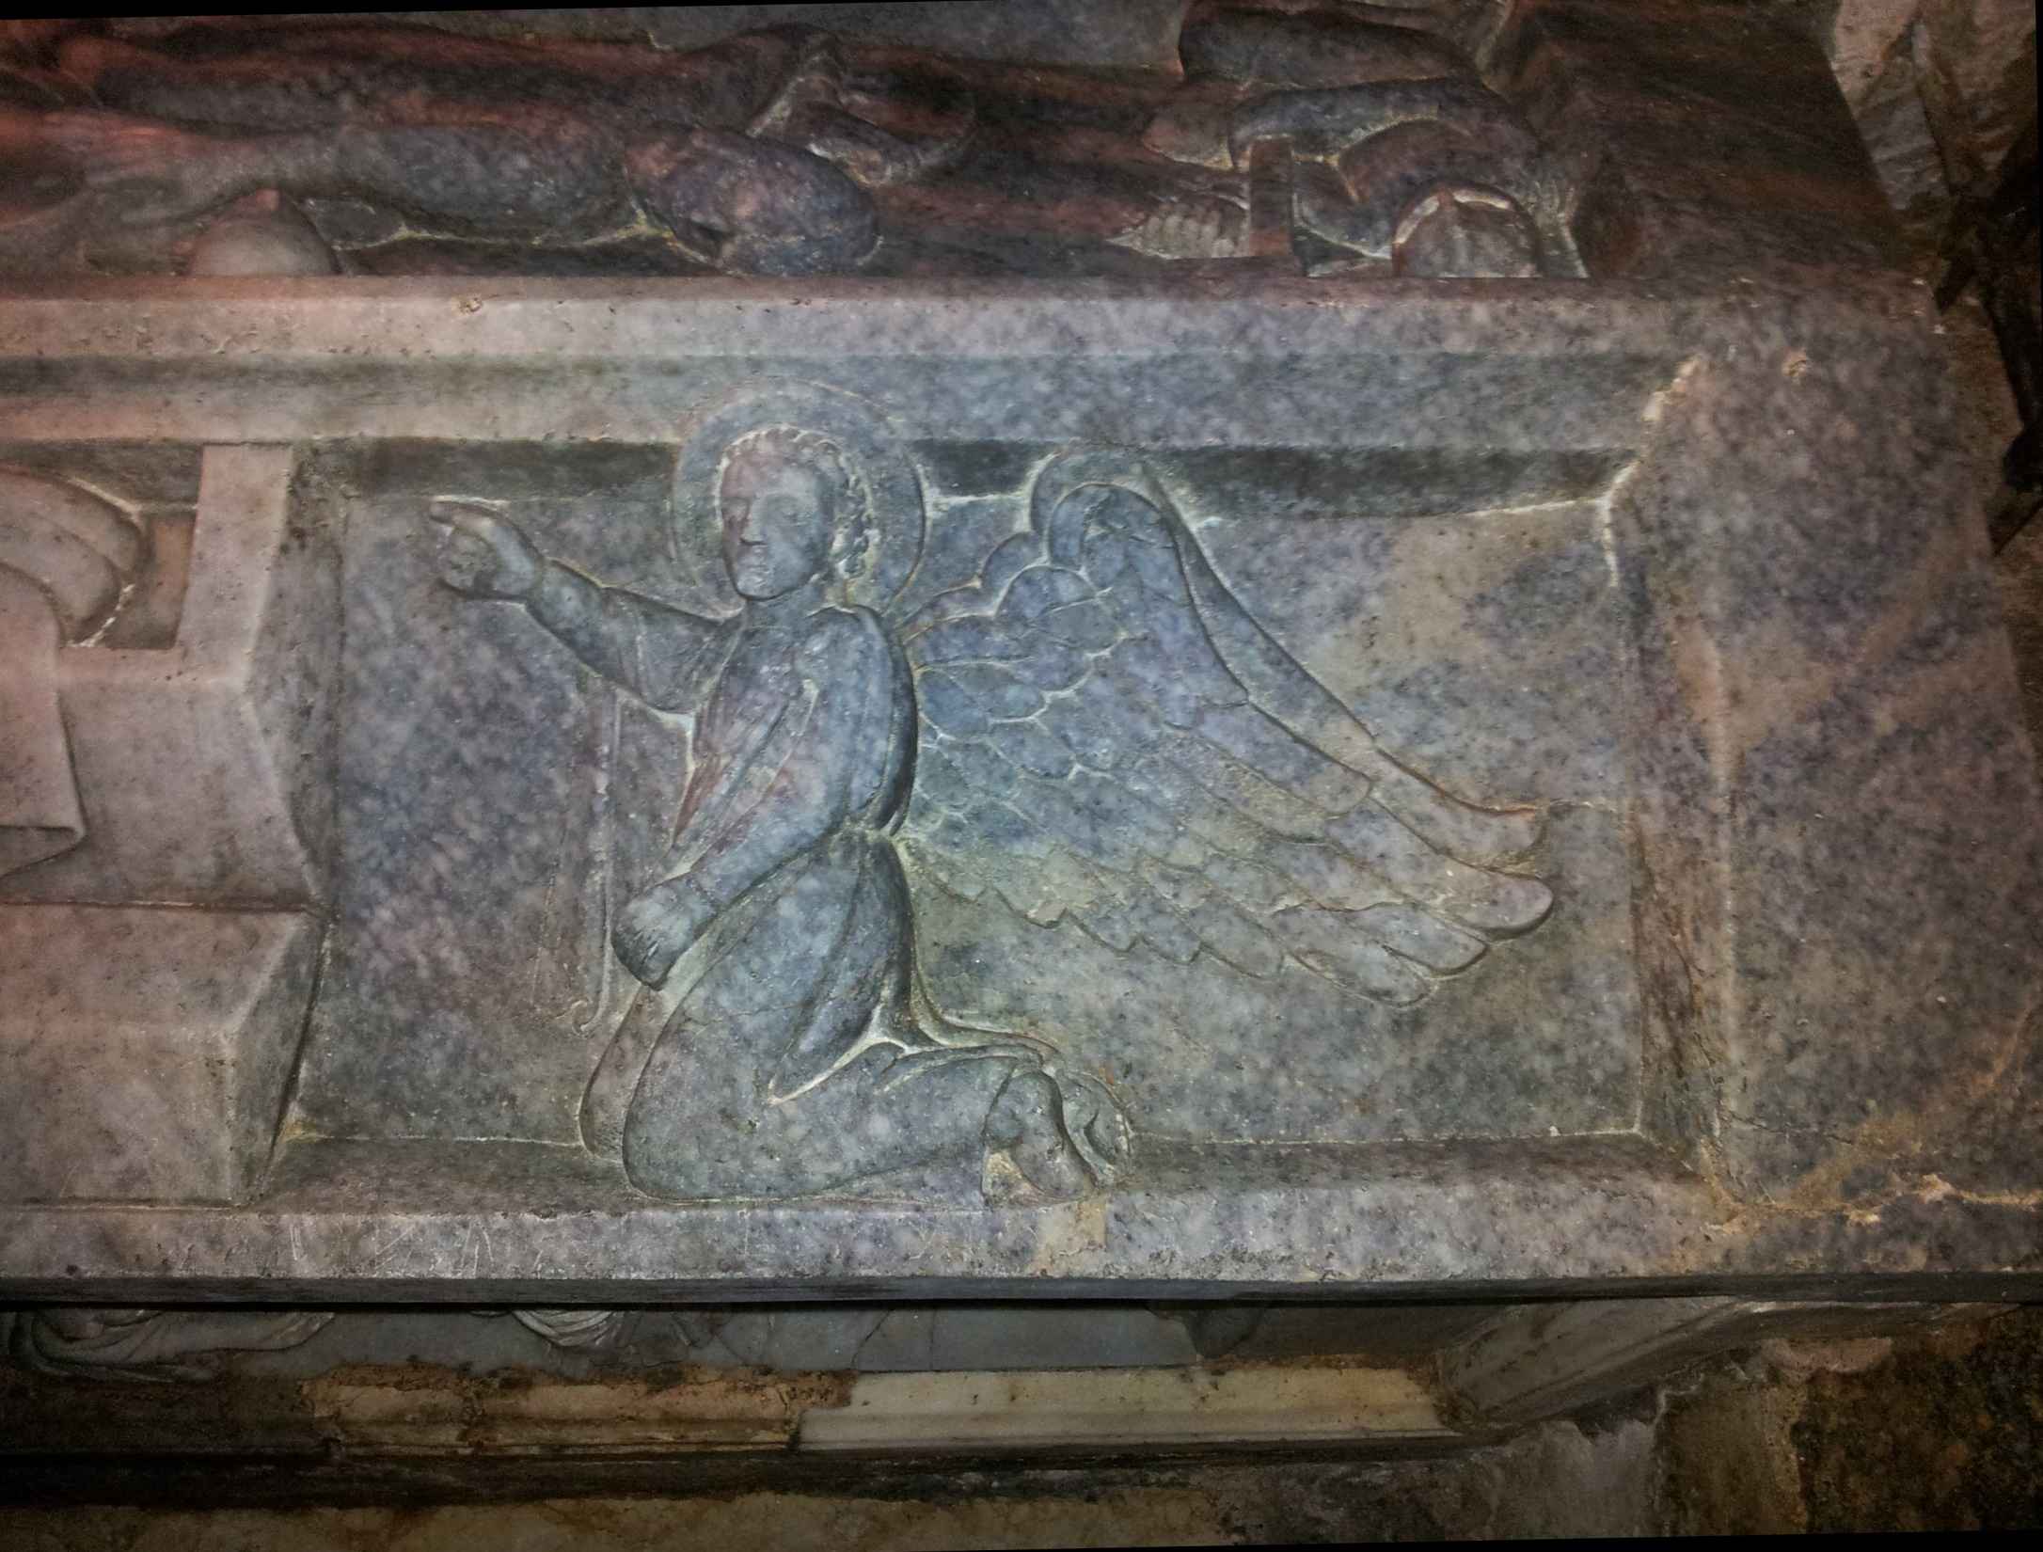

Slide 37
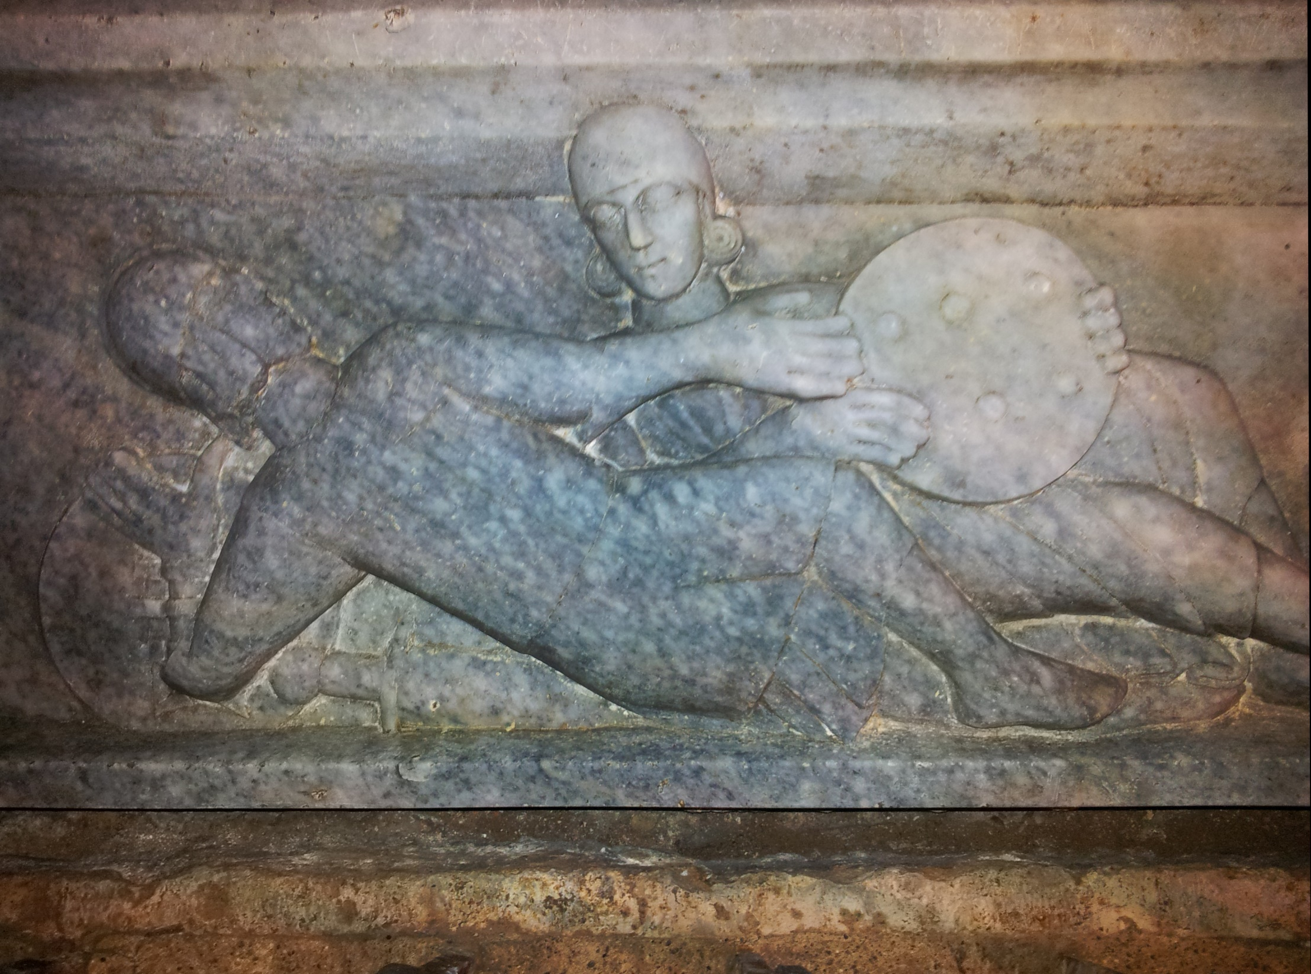

Slide 38
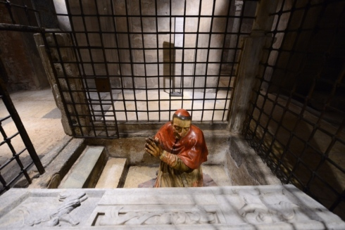

Slide 39
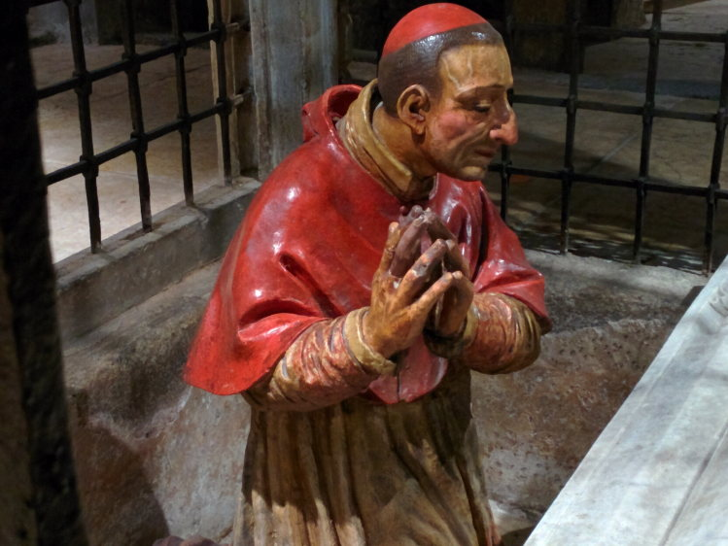

Slide 40
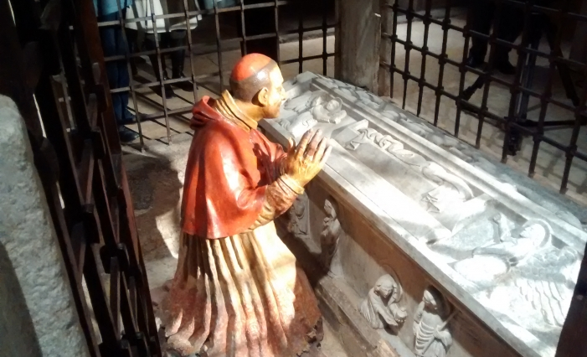

Slide 41
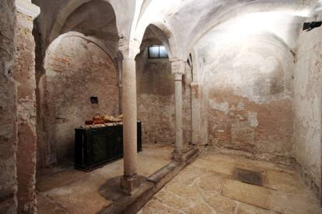

Slide 42
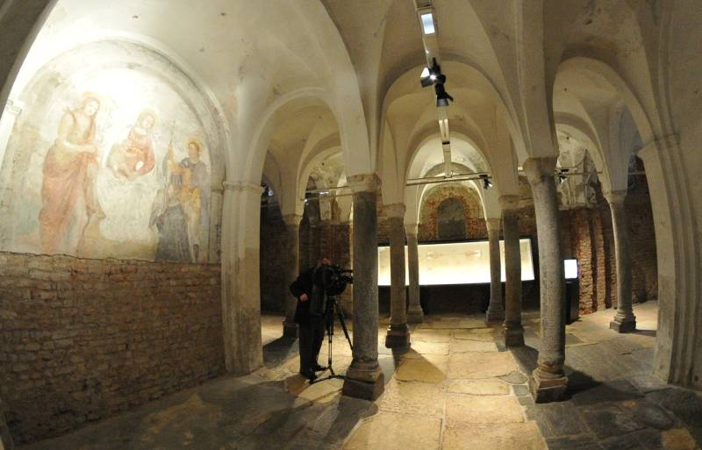

Slide 43
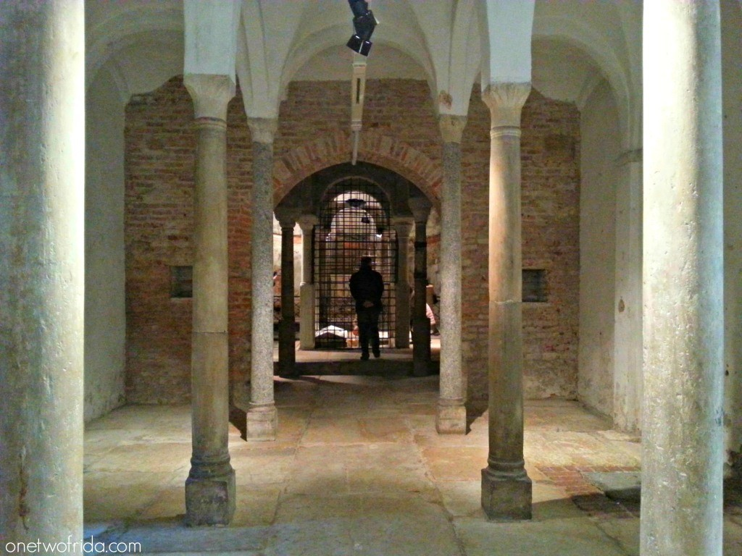

Slide 45
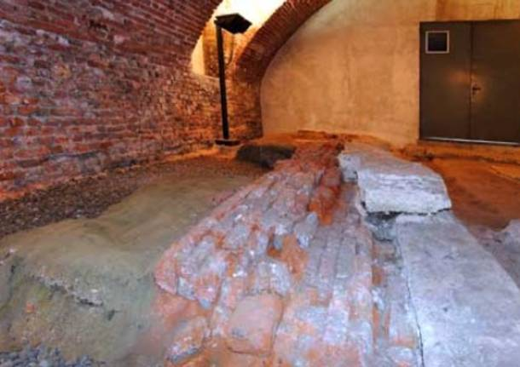

Slide 46
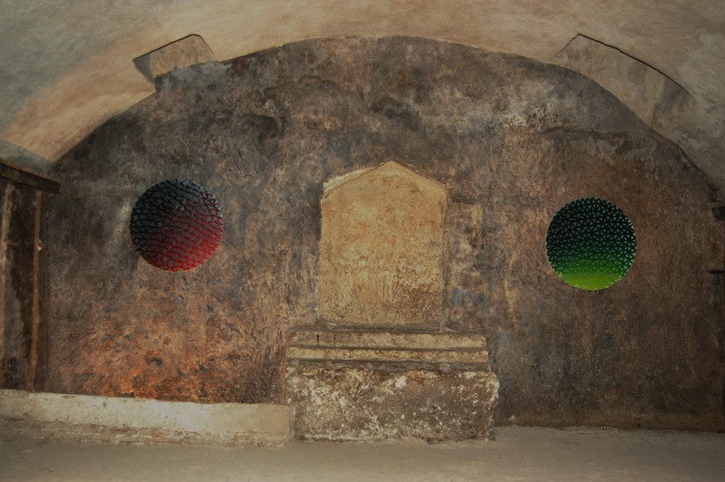

Slide 47
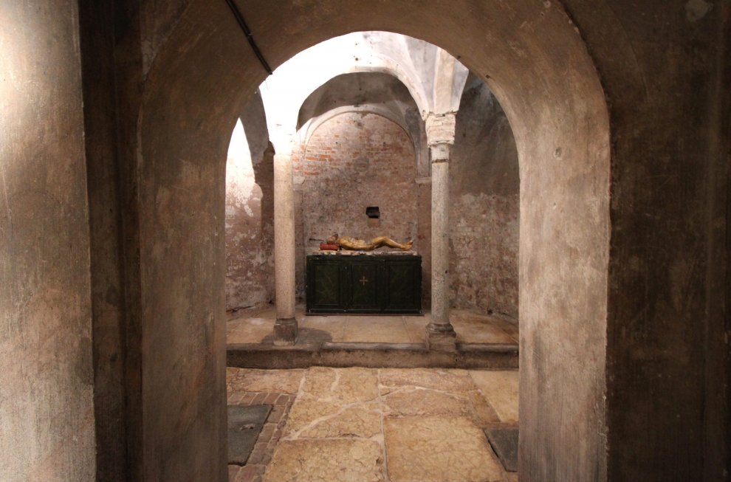

Slide 48
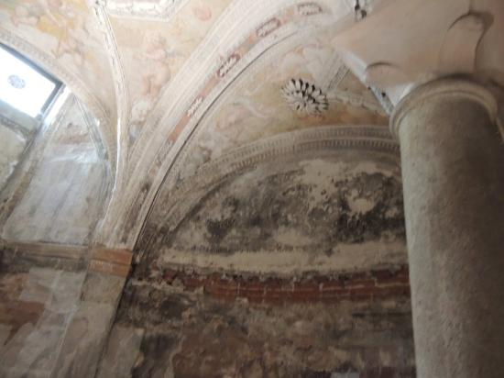

Slide 49
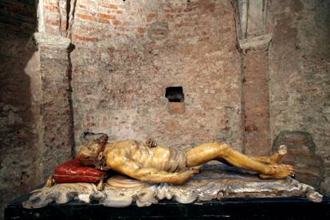

Slide 50
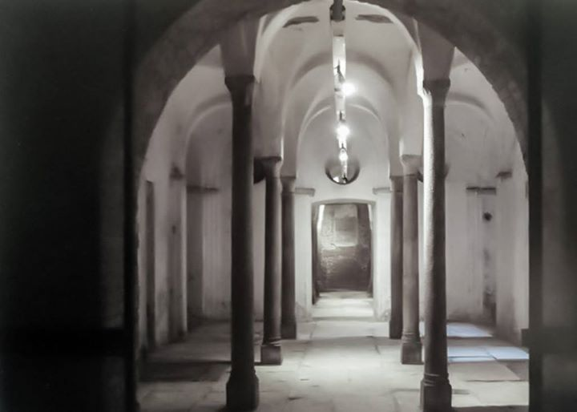

Slide 51
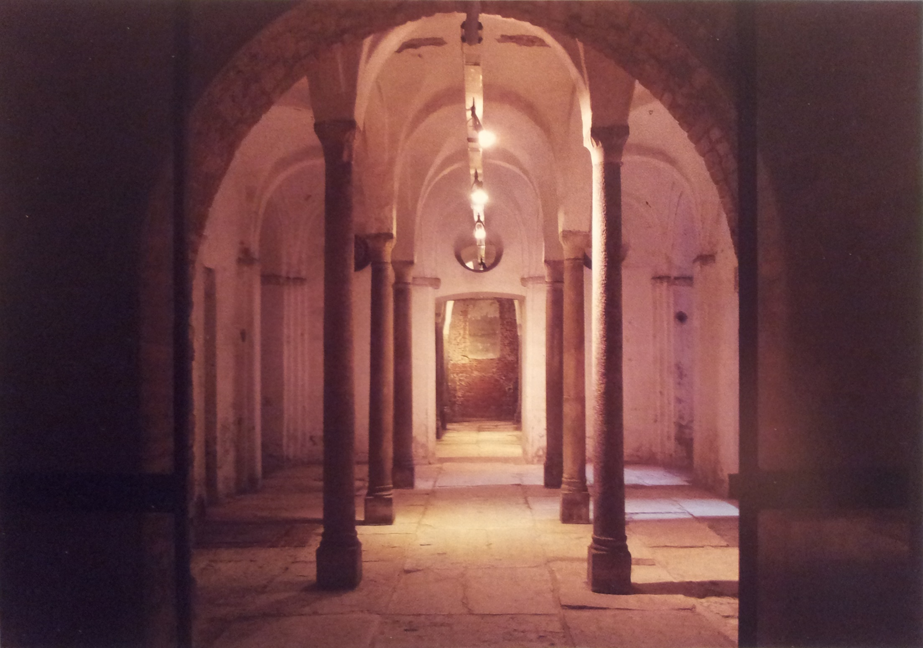

Slide 52
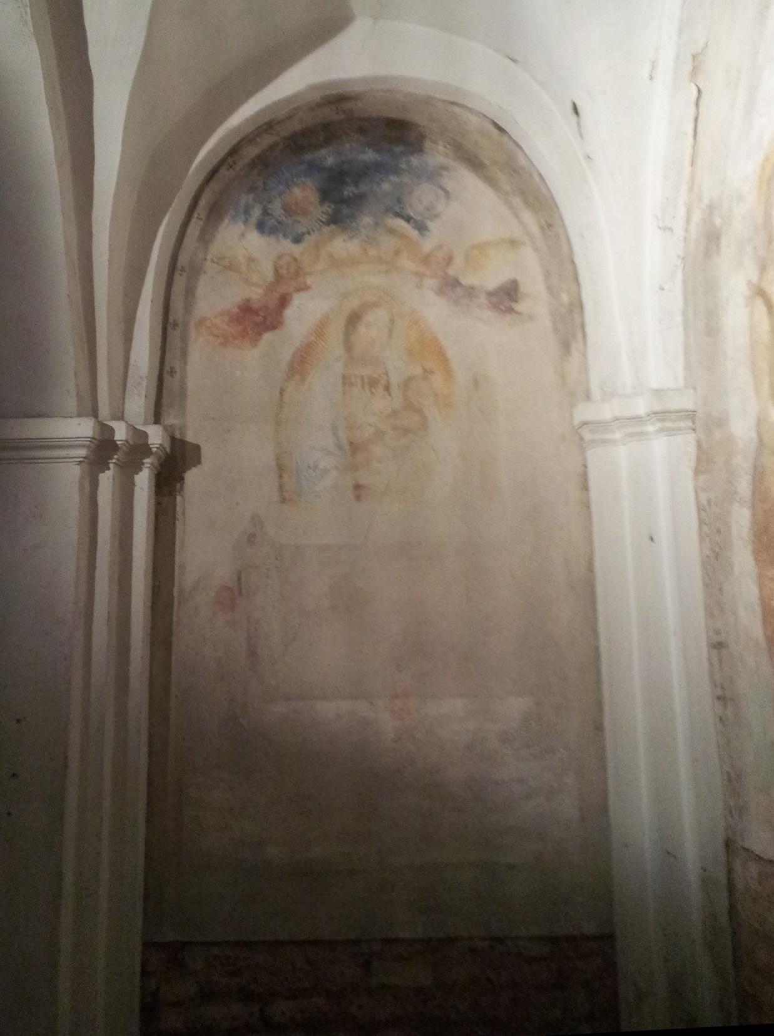
In uno degli affreschi si intravede Maria Maddalena, a destra del Cristo, con il corpo velato dai lunghi capelli,

Slide 53


Slide 54


Slide 55


Slide 56

La chiesa si arricchì di opere d’arte e di decorazioni pittoriche, in parte disperse ma per lo più ancora in loco: assai ammirata, ad esempio, era la Pietà del Bramantino, originariamente collocata sulla facciata, oggi esposta presso la Pinacoteca Ambrosiana.

Slide 58


Slide 60


Slide 61


Slide 62


Slide 63


Slide 64


Slide 65


Slide 66


Slide 67


